Slide 1
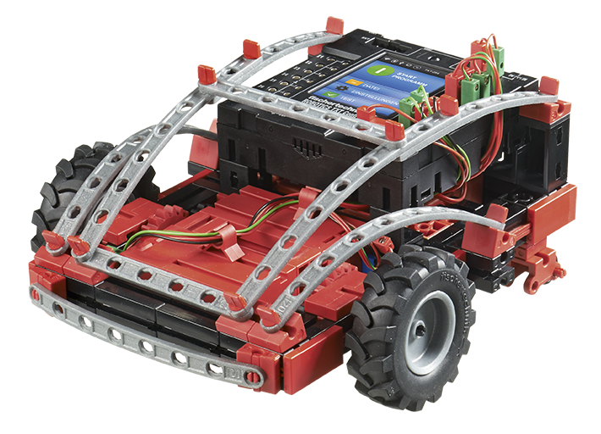
مقدمة للأنظمة الروبوتية لنستعد لبناء الروبوت

Slide 2

جدول المحتويات
الأنظمة الروبوتية – هيا لنتعرف
ما هو الروبوت?
أنواع الروبوتات
استخدامات الروبوت
لنستعد لبناء روبوت !

Slide 3
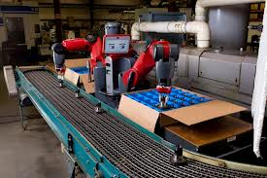
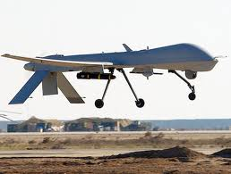
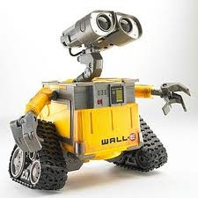
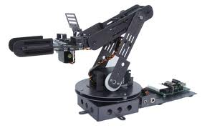
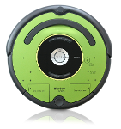
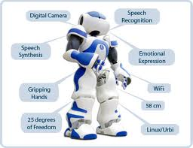
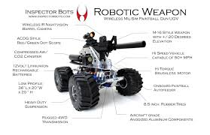
الأنظمة الروبوتية – هيا لنتعرف
ما هو الروبوت?
آلة
أوتوماتكية
قابلة للبرمجة
أنواع الروبوتات

Slide 4
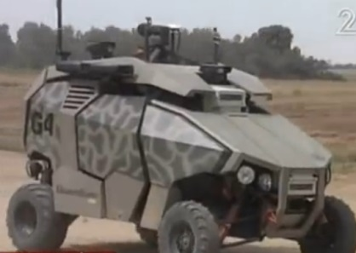
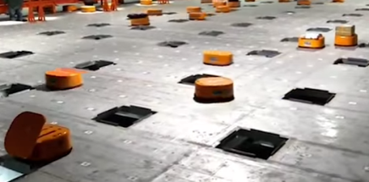
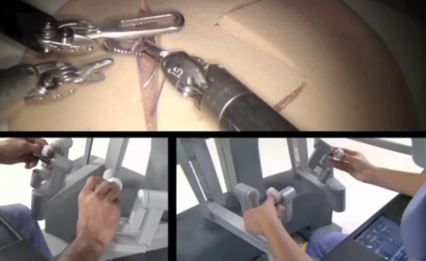
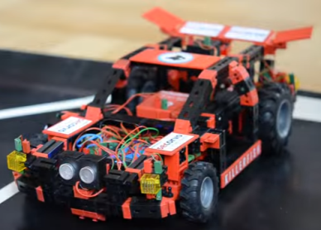
الأنظمة الروبوتية – استخدامات
روبوت عسكري يستخدمه الجيش: فيديو
روبوتات لتصنيف الرزم في المخزن: فيديو روبوت دافينتشي لإجراء عملية جراحية من بعد: فيديو روبوت سيارة قادر على القيادة والتوقف في الموقف بشكل اوتوماتيكي: فيديو

Slide 5
لنستعد لبناء الروبوت
تحضير الاسلاك الكهربائية للروبوت
عرض كيفية تحضير سلك
فيديو ارشادي

Slide 6
النظام والنظافة
ترتيب المعدات ومحطة العمل
إعادة المعدات والاسلاك الجاهزة الى المعلم

